Slide 1
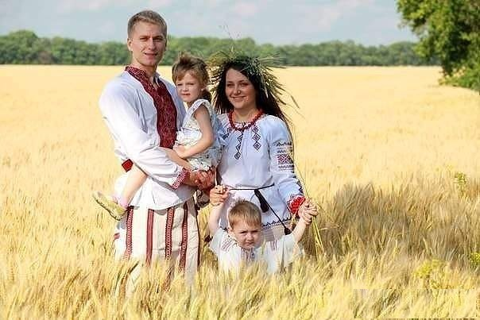
«Семейные обычаи на Руси»
Подготовила
Воспитатель Савенко М.С.

Slide 2
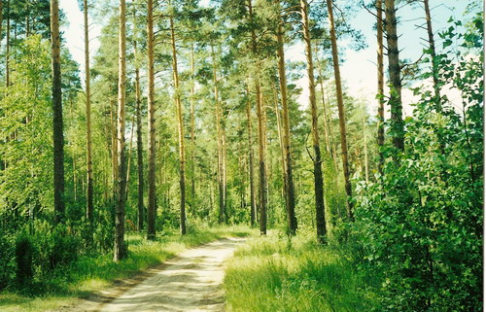

Slide 3
Прямо пойдешь из леса уйдешь
Налево пойдешь – ничего не найдешь.
Направо пойдешь – много интересного найдешь.

Slide 4
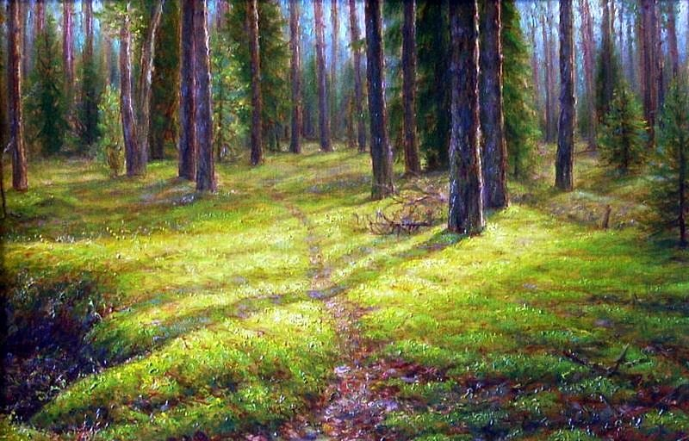
Мы шагаем по тропинке
По лесной тропинке длинной
Подними повыше ногу
Покажи другим дорогу!

Slide 5
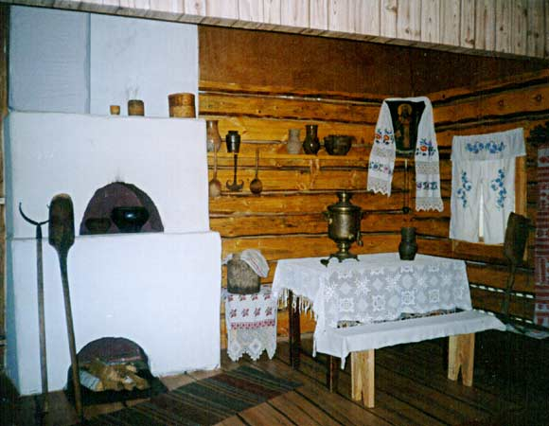
Русская изба

Slide 6
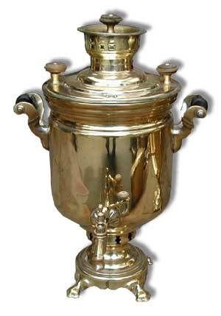
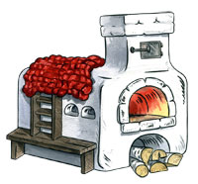
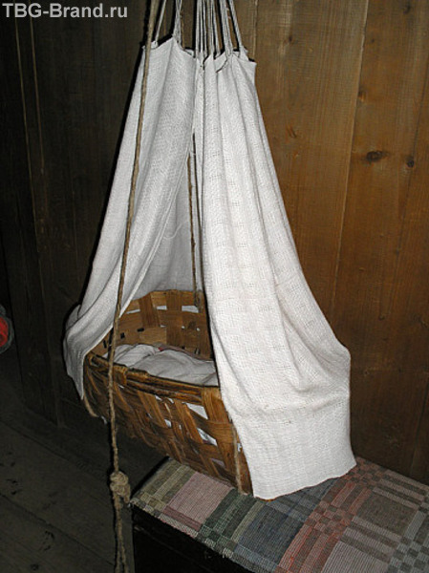
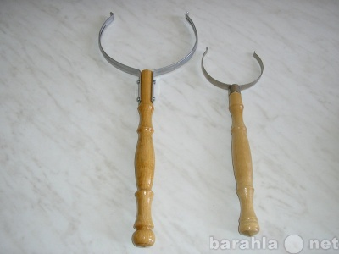
И шипит, и кряхтит Воду быстро кипятит, Он наелся угольков, Вот для нас и чай готов. Кран на брюхе открывает, Кипяточек разливает.
Если работает она, Не будет голодная семья.
Если ты устал играть, То ложишься на... На рассвете и закате Сладко спится на...
Однорук, зато рогат, Он в избе первейший хват. Ухватил горшок — Да в печку. Вот ухватистый!...

Slide 7
«Волшебная книга имен»

Slide 8
Ольга – « Великая»
Даниил – «Спокойствие»
Илья – с греч. «Божья сила»
Кирилл – «Господин»
Эдуард – «Страж богатства»
Андрей – «Отважный»
Елисей – «Спасение»
Сергей – "Ясный",
"Высокочтимый" (лат.)
Артем - «Безупречное
здоровье»
Егор – «Хозяин земли»
Глеб – «Наследник бога»

Slide 10
Направо пойдешь в группу попадешь.

